Slide 1
Statistická analýza hudebních signálů
MARKÉTA MACHALOVÁ
ŠIMON JELÍNEK
ONDŘEJ HAVELKA

Slide 2

Co jsme vlastně dělali
Výběr 4 až 6 ukázek z žánrů vážná hudba, jazz, house, electrohouse, eurodance, progressive, rock
Charakteristika podle předvídatelnosti
Nalezení předvídatelnosti typické pro určitý žánr

Slide 3
Náplň miniprojektu
Teoretické vysvětlení postupu
Vytvoření jednoduchého skriptu
Zpracování ukázek
Obdivování grafů
Hledání souvislostí mezi ukázkami stejného žánru

Slide 4
Teorie
Spojitý vs. diskrétní signál
Vzorkovací vs. maximální frekvence
Hausdorffovy vs. topologické dimenze
Gaussův šum vs. zvukový signál

Slide 5
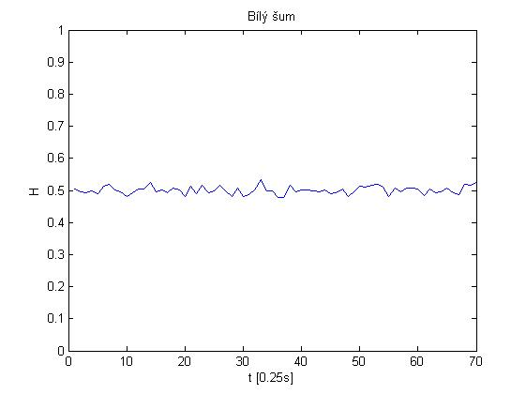

Metoda průchodů nulou
Hurstův exponent
Z diskrétního signálu vytvoříme spojitý
Pravděpodobnost protnutí osy x v souboru vzorků
Magický vzorec

Slide 6
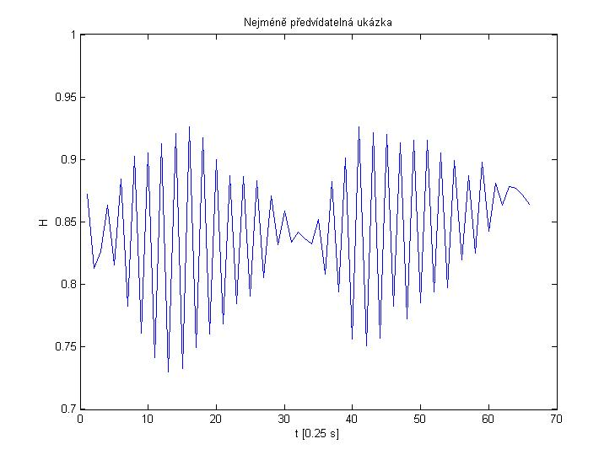
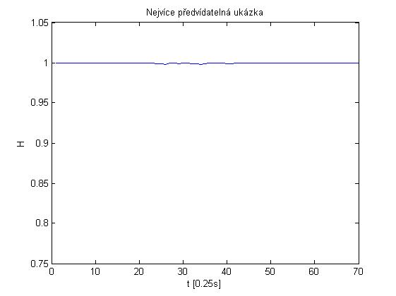
Sunshine– D. Guetta ft. Avicii
Dívka s vlasy jako len- C. Debussy

Slide 7
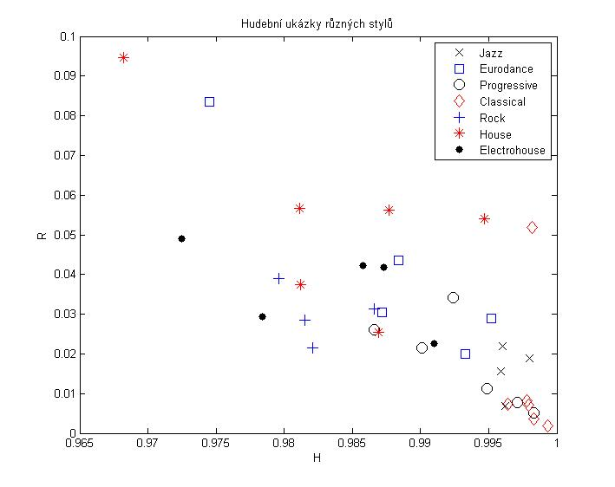
Výsledek práce

Slide 8
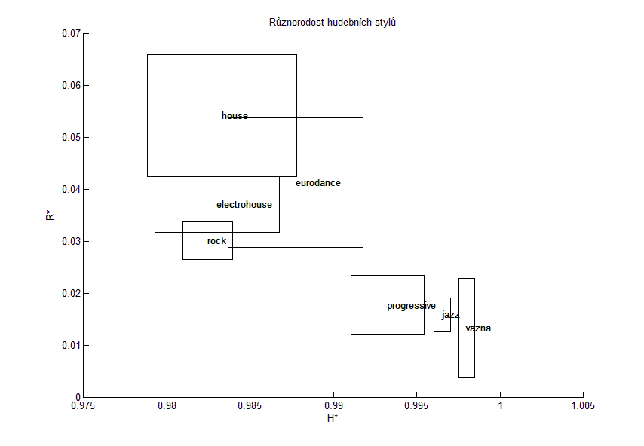

Slide 9
Závěr
Žánry se odlišují
Vážná hudba je podle naší metody nejméně různorodá
Při využití syntetických zvuků se předvídatelnost snižuje
Využití: vyhledávání skladeb stejného žánru, odhalení syntetických padělků

Slide 10
Děkujeme vám za pozornost!

